Slide 1
密码生成器的说明
2012年春季版

Slide 2
使用方法
下面介绍本密码生成器的使用方法
使用这个生成器，可以根据一个简单的主密码生成不同的子密码用于不同的网站
用于新浪
子密码=OTA2ZGE0MDlhNDUxOTgz
主密码=1234
用于搜狐
子密码=ZjhlODczMmJhYTE0MzVh
用于网易
子密码=MWE4ZmViMjQ3OTUwMGFm

Slide 3
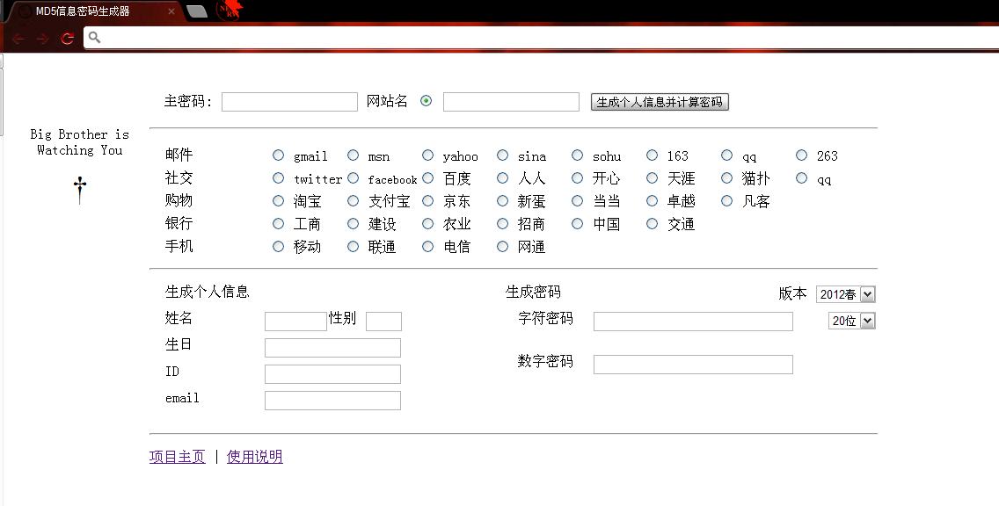
1）想一个主密码，填写在主密码框里。主密码是绝对不能让任何人知道的

Slide 4
2）这里列举了常用的网站名，要知道那个网站的子密码就点击一下前面的圆点

Slide 5
3）如果在列表中没有您需要的网站，就在这里输入它的名字，比如youtube

Slide 6
3）如果在列表中没有您需要的网站，就在这里输入它的名字，比如youtube

Slide 7
4）点击这里计算

Slide 8
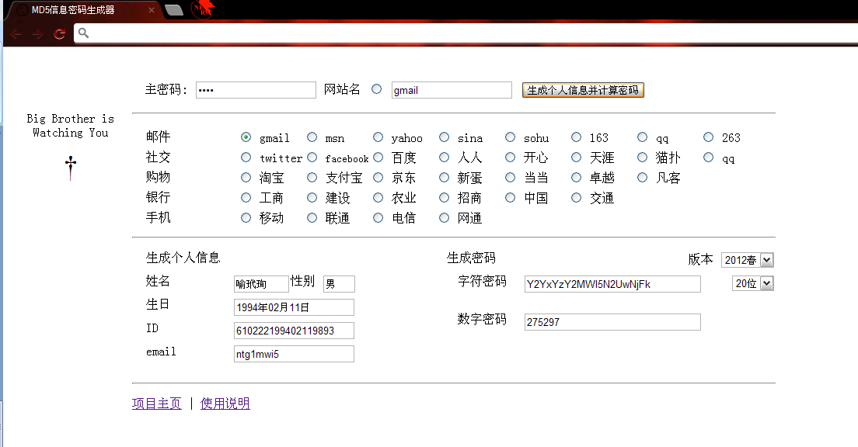
将鼠标移动到密码上的时候，会变成蓝色，
按下CTRL+C
如果是用在银行ATM机，也有数字密码可供选择

Slide 9
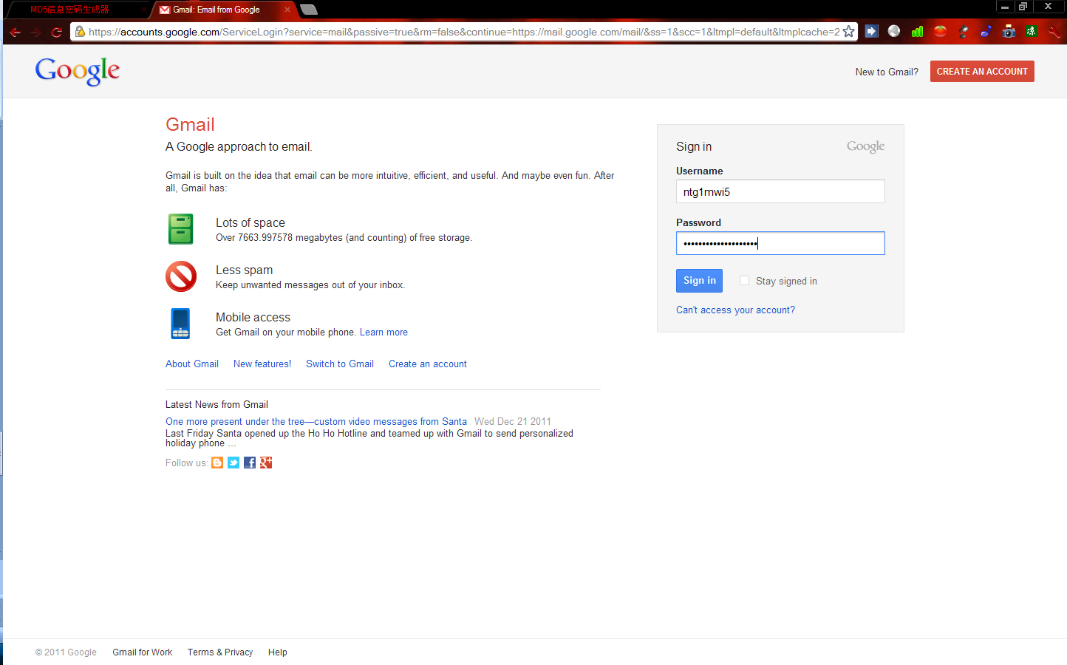
到需要输入密码的网站，点一下输入框，然后按下CTRL+V，一串密码就自动输入进去了

Slide 10
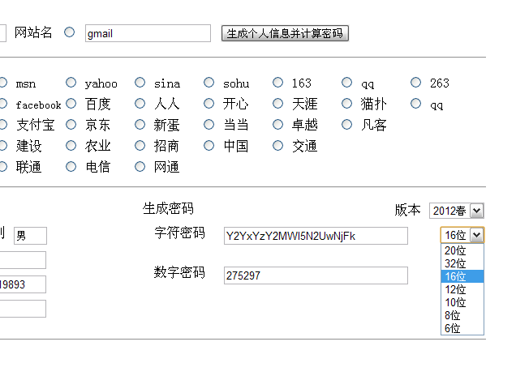
对于有些网站，要求密码的长度不能超过16位，甚至12位，那么点击这个位置，选择16位，然后再点上面的『生成个人信息并计算密码』就可以 产生

Slide 11
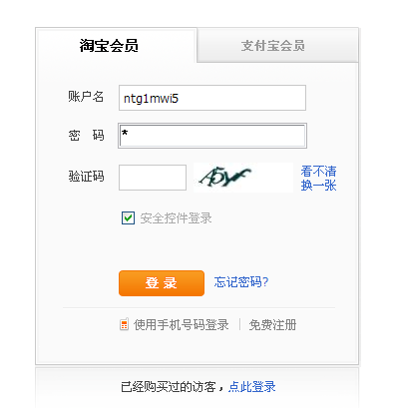
还有些网站，比如淘宝，是不能够用CTRL+V来输入密码的，那么就只好对着密码计算器一个一个字母的来输入进去了。

Slide 12
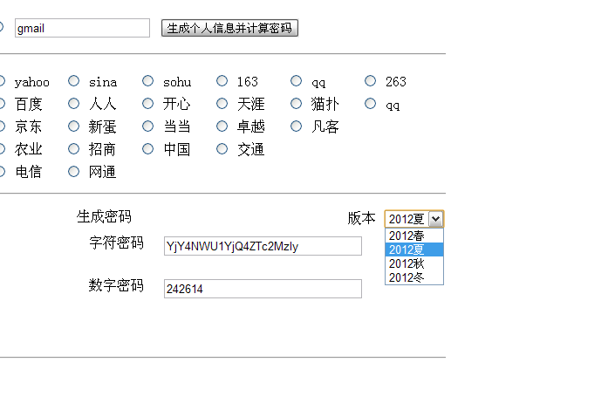
国内的网站，密码被偷了也很少会告知，所以隔一段时间就应该更换密码，所以不妨每个季节像换衣服一样换掉密码吧，只要选择相应的季节，然后再按『生成个人信息并计算密码』就可以算出新一季的密码了，记得去各个网站上更改啊

Slide 13
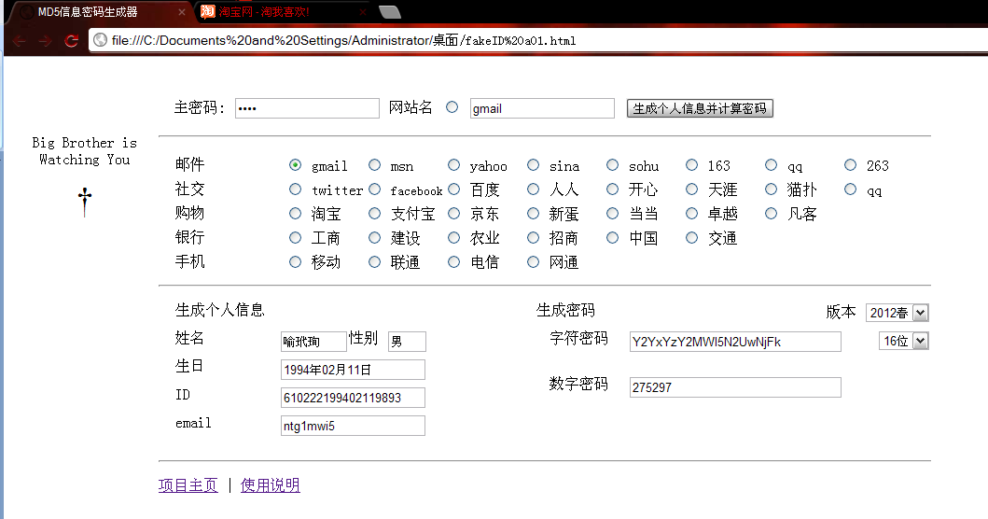
实名制是非常非常不安全的，国内大多数网站根本没有能力来保护您的隐私，所以尽可能不使用实名注册国内网站。
这里会自动生成一组个人信息，包括姓名/性别/生日和身份证号码。目前足以应付大多数网站需要的实名认证信息。
如果您很谨慎，那么还可以email后面那一组字符来另外申请一个邮箱，每个注册网站都可以使用不同的邮箱

Slide 14
主密码
您至少需要三个主密码
一个用于相对低等级的应用
  比如，论坛，微博。。。
一个用于高等级的应用
  比如最重要的email
还有一个用于涉及金融交易
  比如银行、支付宝、淘宝

Slide 15

如果您对本软件背后的原理感兴趣，可以去看《漫画密码》这本书中关于单向函数的部分
我们使用的是MD5函数

